Slide 1
KDD Cup大賽第一階段期末報告 隊名:Sidekick Power
組員: M10715042 蔡秉宸
M10715079 林軒而

Slide 2
outline
實作方法
使用特徵、標籤
第一階段最終結果
結果分析
組員分工
參賽心得

Slide 3
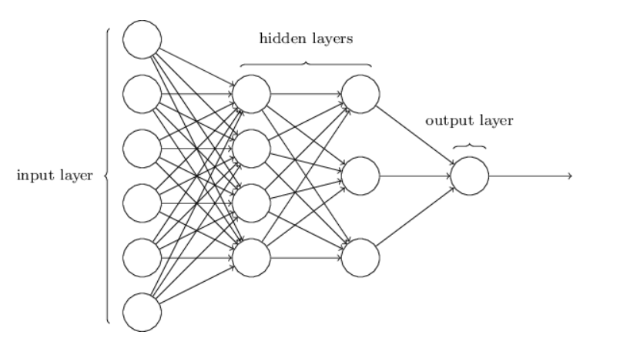
實作方法(Neural Networks)
隱藏層 : 3層
Dropout(避免Overfitting)
Softmax分類器

Slide 4
使用特徵、標籤
特徵(122)
User屬性 | 經緯度 | 時間資訊 | dis | price | eta | rank_dis | rank_price | rank_eta | mode
66 | 5 | 2 | 7 | 7 | 7 | 7 | 7 | 7 | 7
標籤
Click_mode | Choise
12(0~11) | 8(0~7)

Slide 5
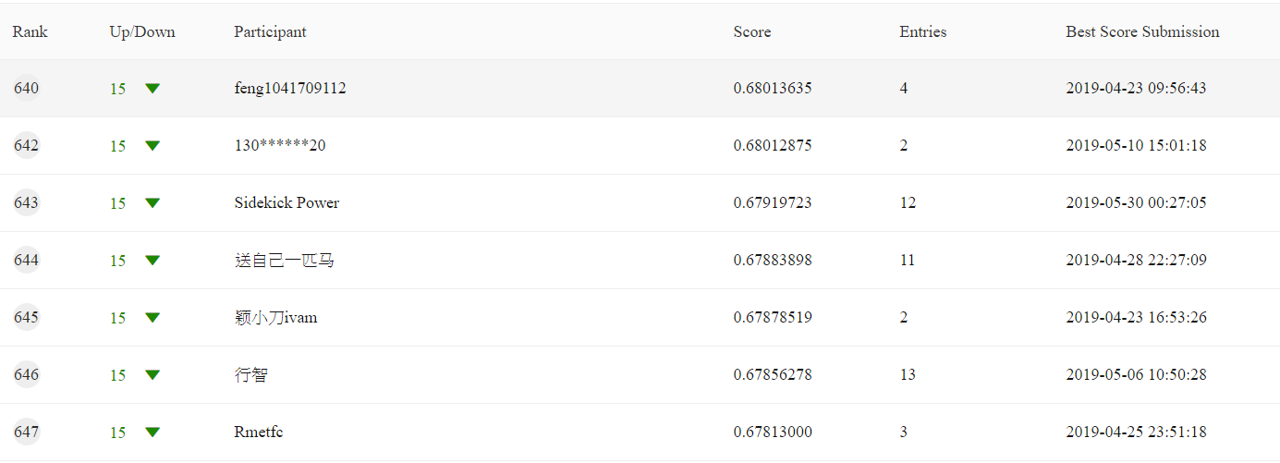
第一階段最終結果

Slide 6
結果分析
一開始嘗試將訓練資料分成有pid跟無pid兩份資料，分別訓練個別model進行預測，但結果跟全部資料放一起訓練的結果差不多，有時全部資料一起訓練的MODEL預測結果反而更好。
從預測使用者的click_MOdel改成預測使用者選擇推薦的順序(choise)，結果有微幅提升。
在本機端測試準確率70%上下，準確率沒有有效的提升。

Slide 7
組員分工
蔡秉宸 : 資料預處理合併，特徵收集
林軒而 : 模型建構，微調模型參數

Slide 8
參賽心得
從課堂中學習的東西應用到比賽中，KDD比賽讓我們學習處理龐大原始的數據資料，從第一手的資料慢慢篩選出來我們需要的特徵，並為了讓準確率提升還要額外去加入原始資料所沒有的特徵幫助訓練提高準確率，另外還有不同的機器學習方法跟深度學習的方法需要去了解，因為不同的方法結果都可能會有不同的準確率，盡可能地去找出適合比賽資料需要的方法也是這次比賽中學習到很重要的一件事情，雖然最後比賽結果沒有很理想，但這是一次從無到有的經驗，日後也能把這次比賽的經驗吸收並用於往後的研究裡。

Slide 9
Q&A

